Slide 1










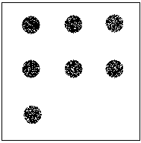
В.
К.
Л.

Slide 3
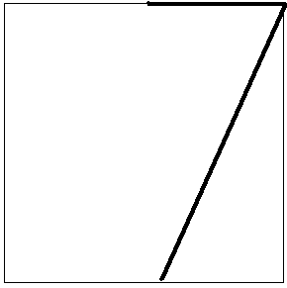
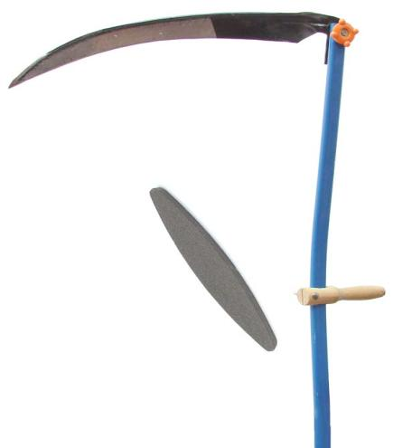
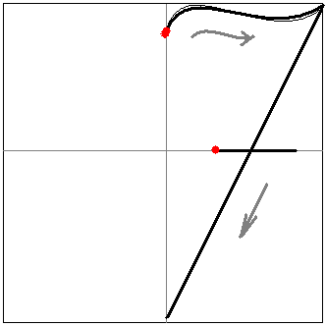
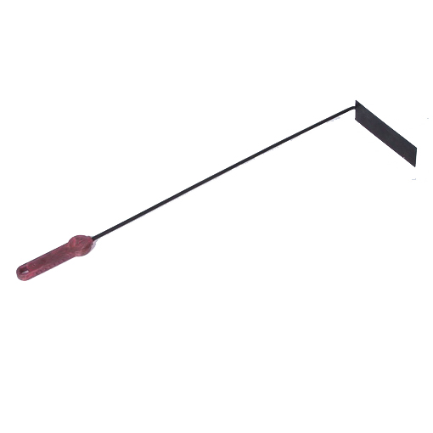

Slide 4








Slide 5
Алгоритм работы с числовым рядом
Начинаю движение из числа
Двигаюсь ______ на шаг
Составляю выражение
Попадаю в число
Составляю равенство

Slide 6




7

Slide 7
+
6
1

Slide 8
7-1=6
7-6=1
1
+
6
7
=

Slide 9
7

Slide 10
+
5
2

Slide 11
7?2=5
7-5=?
2
+
5
7
?
=

Slide 12
7

Slide 13
3+4=7
4+3=7
7-3=4
7-4=3

Slide 14
2 2
2 1
3 1
7
1 6
4
2 5
3 4
1 1

Slide 15
Спасибо
за
сотрудничество

